Slide 1
Hrvatska kao premium turistička destinacija
PREMIUM TURIZAM GLOBALNO I U HRVATSKOJ – TRENDOVI I STANJE
(Faza A istraživanja)
Naručitelj: Hrvatska gospodarska komora, Sektor za turizam
Izvještaj – Faza A, 26. veljače 2025.

Slide 2
Sadržaj _{/1}
Polazište, ciljevi istraživanja i sažetak __________________________________________ | 4
Polazište | 5
Ciljevi istraživanja – Faza A | 6
Sažetak | 7
Trendovi na globalnom turističkom tržištu relevantni za razvoj premium turističke ponude __ | 10
Kvantitativni trendovi razvoja globalnog turističkog tržišta | 11
Ključni pokazatelji razvoja globalnog turističkog tržišta | 12
Regionalni pogled na turističko tržište: Europa | 13
Globalni makroekonomski trendovi od utjecaja na premium turizam | 14
Zašto je kvaliteta u poslovanju važnija nego ikad? | 15
Kvaliteta u turizmu | 16
Premium kao oznaka superiorne kvalitete | 17
Proces premiumizacije u turizmu | 18
Osnove premiumizacije u turizmu | 19
Doživljaju u središtu interesa turista | 20
Globalna važnost iskustvenih putovanja raste | 21
Putovanje kao smisleno i nezaboravno iskustvo | 22
Putovanje kao prioritet u potrošnji | 23
Tržišni izgledi: Snaga personalizacije u turizmu jača | 24
Tržišni izgledi: Luksuzna i premium putovanja | 25
Tržišni izgledi: Odmorišna putovanja do 2033. g. | 26

Slide 3
Sadržaj _{/2}
Profil premium turista _________________________________________________________ | 27
Promijenjeni profil turista: mlađi, raznoliki i osnaženi | 28
Razumijevanje premium turista | 29
Pozicioniranje Hrvatske u premium segmentu turističkog tržišta _________________________ | 34
Hrvatska kao premium destinacija? | 35
Konkurentnost i identitet Hrvatske kao turističke destinacije | 36
Profil turista u Hrvatskoj: stanje i trendovi promjena | 37
Strateška usmjerenja Hrvatske kao turističke destinacije: Repozicioniranje u destinaciju visoke vrijednosti | 38
Strateška usmjerenja Hrvatske kao turističke destinacije: Vizija razvoja turizma | 39
Strateška usmjerenja Hrvatske kao turističke destinacije: Ciljna tržišta i proizvodni prioriteti | 40
Percepcija Hrvatske kao turističke destinacije: Atributi brenda i nedovoljno percipirani elementi brenda | 41
Percepcija Hrvatske kao turističke destinacije: Tržišna istraživanja | 42
Procjena volumena i tržišnog udjela premium turističke ponude u Hrvatskoj ________________ | 45
Nekonkurentna struktura turističkog smještaja u Hrvatskoj | 46
Hrvatska ima najveću sezonalnost turizma od svih europskih mediteranskih zemalja | 47
Kvalitativna struktura hotelskog smještaja u Hrvatskoj prilagođena je potrebama premium turizma | 48
Razvoj hotelskih projekata više i visoke kvalitete u Hrvatskoj kao osnova za povećanje tržišnog potencijala premium turizma | 49
Rastuća kvaliteta kampova u Hrvatskoj privlači suvremene premium goste | 50
Vile kao ključan segment premium smještajne ponude | 51
Nautički turizam – turistički proizvod Hrvatske visoko atraktivan za premium potražnju | 52
Premium gourmet ponuda u Hrvatskoj je u fazi razvoja | 53
Procjena tržišnog udjela kapaciteta premium smještajne ponude u Hrvatskoj | 54
Procjena prihoda premium smještajne ponude u Hrvatskoj | 56

Slide 4
Polazište, ciljevi istraživanja i sažetak

Slide 5
Polazište
U kontekstu aktualnih trendova međunarodne turističke potražnje i porasta interesa za visokokvalitetnom ponudom, HGK je kreirala platformu Stories – Experience Premium Croatia, koja predstavlja prvo nacionalno brendiranje visokokvalitetne, autentične i jedinstvene turističke ponude u Hrvatskoj. Razumijevajući kompleksnost turističkog proizvoda, platforma Stories okuplja članice HGK u sedam kategorija, i to: hotelijerstvo i ugostiteljstvo (gourmet), kamping, marine, vile za odmor, putničke agencije i charter tvrtke.
S obzirom na potrebu produbljivanja saznanja o aktualnim tržišnim kretanjima u premium segmentu, kao i šireg uvida u stanje i potencijal premium turističke ponude u Hrvatskoj, na poziv menadžmenta Sektora za turizam HGK, 505 savjetovanje je provelo istraživanje i izradilo studiju s navedenom svrhom.
Provođenje istraživanja i izrada studije izvode se u dvije faze, a ovaj je izvještaj obuhvaća rezultate istraživanja Faze A.
FAZA A (2024.)
PREMIUM TURIZAM GLOBALNO I U HRVATSKOJ – TRENDOVI I STANJE
FAZA B (2025.)
TRŽIŠNI POTENCIJAL PREMIUM TURIZMA U HRVATSKOJ
Ciljevi i sadržaj Faze A istraživanja su prikazani na sljedećoj stranici.

Slide 6


Ciljevi istraživanja – Faza A
FAZA A (2024.)
PREMIUM TURIZAM GLOBALNO I U HRVATSKOJ – TRENDOVI I STANJE
Ukazati na relevantne trendove na globalnom turističkom tržištu u kategoriji premium ponude kao dijela turističkog lanca vrijednosti
1
Internacionalno premium turističko tržište
Proanalizirati profil potrošača orijentiranog ka premium turističkoj ponudi (turisti više platežne sposobnosti)
2
Premium gosti
TRENDOVI I STANJE
Pozicioniranje Hrvatske u premium turističkom segmentu
3
Ocijeniti u kojoj mjeri je Hrvatska na turističkom tržištu pozicionirana kao premium destinacija, te uklapa li se u globalne trendove 'premiumizacije' (sve veće potražnje i rasta ponude u segmentu više kvalitete i autentičnosti)
4
Volumen i tržišni udio premium ponude u turizmu Hrvatske
Utvrditi volumen i tržišni udio premium turističke ponude u Hrvatskoj: Proanalizirati aktualnu premium turističku ponudu u glavnim kategorijama turističkog proizvoda u Hrvatskoj (hoteli, kampovi, marine, vile za odmor, ugostiteljstvo) s aspekta uklapanja u kriterije premium standarda koje je definirala HGK; utvrditi i/ili procijeniti broj objekata/subjekata u pojedinoj kategoriji i procijeniti okvirni volumen prihoda te tržišni udio premium ponude u turizmu Hrvatske

Slide 7
Sažetak _{/1}
Globalni trendovi ukazuju na rastući potencijal premium turizma na svjetskom tržištu:
Trendovi na globalnom turističkom tržištu pokazuju da potrošnja na putovanjima globalno kontinuirano raste, rast međunarodnih putovanja je dinamičniji od domaćih, a turisti traže nove i autentične doživljaje.
Usprkos prijetećoj recesiji na nekim od ključnih emitivnih turističkih tržišta, srednja klasa stanovništva globalno raste, a populacija u zemljama s razvijenim gospodarstvima na putovanja stavlja prioritet u potrošnji.
Doživljaji su u središtu interesa turista, a globalna važnost iskustvenih putovanja raste.
Premium je oznaka superiorne kvalitete, a proces premiumizacije turističke ponude postaje sve intenzivniji. Osnove premiumizacije u turizmu su prvoklasna usluga, turistički proizvodi utemeljeni na doživljaju i jedinstvenost proizvoda.
Snaga personalizacije u turizmu postaje sve značajnija. Potrošači sve više daju prioritet personaliziranim iskustvima usklađenim s njihovim životnim stilom i vrijednostima, što pozitivno utječe na veću spremnost da plate više za ono što im je najvažnije.
Očekuje se da će nišni segmenti turističkog tržišta kao što su wellness, eko-turizam, sport i avantura biti glavna područja rasta u nadolazećim godinama.
Postoji korelacija između primanja putnika i važnosti putovanja, pri čemu oni koji najviše zarađuju u najvećoj mjeri smatraju putovanje iznimno važnim. Motivirani za putovanje i s većim financijskim mogućnostima, imućni putnici predstavljaju značajan udio u turističkoj potrošnji.

Slide 8
Sažetak _{/2}
Ciljani razvoj turizma u Hrvatskoj se strateški pozicionira u segment kvalitete, što stvara pretpostavku za jačanje potencijala premium turizma:
Iako prema aktualnim svjetskim indeksima konkurentnosti turizma Hrvatska ne zauzima vodeća mjesta, strateški planovi razvoja turizma Hrvatsku usmjeruju ka repozicioniranju u destinaciju visoke vrijednosti, koja će uključivati od 15-20% premium i luksuznih turista.
Za ostvarenje ovog cilja potrebno je nadograditi brend Hrvatske s onim elementima brenda koji danas nisu dovoljno percipirani (jedinstvena, sexy, prestižna, održiva, inovativna, uma utjecajnu kulturu, profinjena, anti-stresna, opuštajuća i okrepljujuća).
Postojeća struktura smještajnih kapaciteta u Hrvatskoj s gotovo 70% udjela komercijalnog i nekomercijalnog smještaja za kratkoročni najam turistima narušava stupanj konkurentnosti turizma Hrvatske na Mediteranu. Hrvatska je danas destinacija s najvišim stupnjem sezonalnosti turizma na Mediteranu i Europi. Izražena sezonalnost može ograničavati potencijal razvoja premium turizma u Hrvatskoj, zbog prekomjernog turizma koji se dešava u određenim destinacijama u visokoj sezoni. Stoga je premium turizam moguć u onim destinacijama u kojima nema prevelikog sezonskog „pritiska” na resurse, odnosno na kvalitetnim mikrolokacijama koje osiguravaju privatnost.

Slide 9
Sažetak _{/3}
Hotelska i kamping ponuda, ponuda vila i nautičkih marina u Hrvatskoj se razvija u smjeru unaprjeđenja kvalitete, što će perspektivno povećati potencijal premium turizma:
Povoljna kvalitativna struktura hotelske ponude u Hrvatskoj, sa značajnim udjelom hotela u koje je proteklih godina investirano u cilju unaprjeđenja kvalitete, predstavlja dobru polaznu osnovu za daljnju intenzifikaciju razvoja premium turizma. Planirani razvoj hotelskih projekata više i visoke kvalitete u Hrvatskoj na srednji rok je osnova za povećanje tržišnog potencijala premium turizma. Isto tako, rastuća kvaliteta kampova u Hrvatskoj privlači suvremene premium goste. Razvoj premium ili luksuznih vila, koje su posljednjih godina znatno povećale ponudu u Hrvatskoj, ključan su segment premium smještajne ponude. Nautički turizam je jedan od najprepoznatijih visoko atraktivnih turističkih proizvoda Hrvatske koji privlači premium potražnju. Također, premium gourmet ponuda u Hrvatskoj je u fazi razvoja.
Procjena aktualnog tržišnog udjela kapaciteta premium smještajne ponude u Hrvatskoj, na bazi kriterija definiranih od strane platforme Stories - Experience Premium Croatia, pokazuje da premium smještajnu ponudu u Hrvatskoj čini:
22% ukupnih hotelskih kapaciteta ili 20 tisuća premium hotelskih soba
12% ukupnih kamping kapaciteta ili 10 tisuća premium kamp mjesta
15% ukupnog broja kuća za odmor ili 3 tisuće premium vila
39% ukupnih kapaciteta marina ili 8,7 tisuća premium vezova u marinama.
Procijenjeni prihod od premium smještajne ponude (hoteli, kampovi, vile, marine) u 2024. u Hrvatskoj, procijenjen na temelju benchmark pokazatelja, iznosi 1,4 milijardi €.

Slide 10
Trendovi na globalnom turističkom tržištu relevantni za razvoj premium turističke ponude

Slide 11
Kvantitativni trendovi razvoja globalnog turističkog tržišta
Kako bi se sagledao opće tržišno okruženje koje je relevantno za razvoj premium turizma, u nastavku se prezentiraju aktualni kvantitativni trendovi razvoja globalnog turističkog tržišta.
2024. - Rekordni volumen turističkog prometa globalno
Prema posljednjim procjenama, globalna putovanja su dosegla rekordne razine u 2024. godini. S ukupno očekivanih 1,5 milijardi međunarodnih turističkih dolazaka u tekućoj godini, putovanja na globalnom tržištu će u 2024. godini premašiti turistički promet ostvaren 2019. godine.
Potrošači i dalje daju prioritet putovanjima, posebno u razvijenim ekonomijama, gdje je potrošnja na putovanja viša za 24% u odnosu na 2019. godinu. Nadalje, udio potrošnje na putovanja u ukupnoj potrošnji nastavlja rasti u razvijenim gospodarstvima do stopa viših nego u desetgodišnjem razdoblju koje je prethodilo pandemiji.
Na globalnom tržištu očekivani broj noćenja će u 2024. premašiti broj noćenja ostvaren 2019. za 16%, uključivo godišnji rast noćenja od 7% u 2024. godini. U post-pandemijskom razdoblju, duljina boravka se na globalnom tržištu produljuje u odnosu na stanje prije pandemije.
Globalno, domaća putovanja u ukupnom broju putovanja prevladavaju (predstavljaju 70% ukupne potražnje), ali međunarodna putovanja brže rastu kao posljedica normalizacije turističkog tržišta i većeg povjerenja potrošača u sigurnost putovanja, kao i zbog činjenice da potrošači pri putovanjima daju prioritet novim doživljajima.
Potrošnja na putovanju kontinuirano raste
Duljina boravka globalno raste
Rast međunarodnih putovanja je dinamičniji od domaćih
Putnici daju prioritet novim doživljajima
Izvor: WTM Global Travel Report 2024, in association with Tourism Economics, 11/2024

Slide 12
Ključni pokazatelji razvoja globalnog turističkog tržišta
Potrošnja na putovanja kao udio u ukupnoj potrošnji raste:
8,8% (2024.)
8,2% (prosjek 2010.-2019.)
Očekivani porast međunarodnih putovanja tokom sljedeće 2 godine po stopi od 12% godišnje, a domaćih putovanja samo 3% godišnje
Odmorišna putovanja su najznačajniji segment putovanja u pogledu broja i potrošnje (čine 69% dolazaka i 80% globalne turističke potrošnje)
75% ispitanika na globalnom tržištu tvrdi da im je odlazak na odmor važan prioritet svake godine
Izvor: WTM Global Travel Report 2024, in association with Tourism Economics, 11/2024

Slide 13
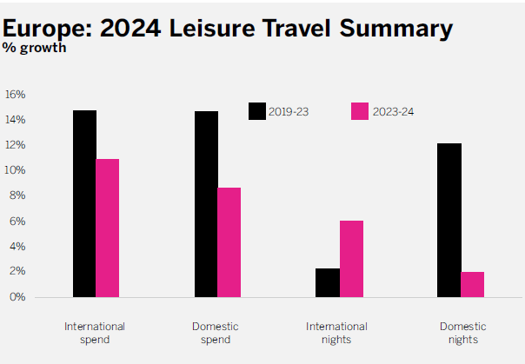
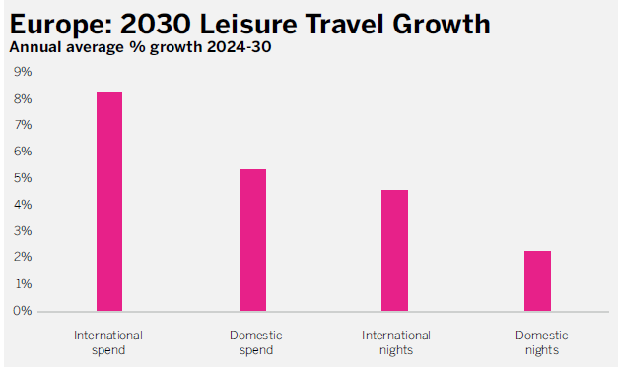
Regionalni pogled na turističko tržište: Europa
Pregled aktualnog stanja europskog turističkog tržišta i očekivani izgledi njegovog daljnjeg razvoja predstavljaju okvir u kojem se razvija premium turizam.
Europski putnici sve više odlaze na međunarodna putovanja, te u Europi međunarodna putovanja brže rastu od domaćih, a očekuje se zadržavanje ovog trenda i u godinama koje slijede.
Turisti su u potrazi za novim destinacijama i doživljajima, budući da više manjih destinacija ostvaruje najbrži rast turističkog prometa.
Intra-regionalna turistička potražnja (putovanja unutar Europe) je ključan pokretač međunarodne turističke potražnje na mnogim tržištima Europe.
Europski turisti su troškovno svjesni, te im sve važniji faktor pri putovanjima postaje vrijednost za novac.
Izvor: WTM Global Travel Report 2024, in association with Tourism Economics, 11/2024

Slide 14
Globalni makroekonomski trendovi od utjecaja na premium turizam
Uz potencijalno veće troškove putovanja, spremnost potrošača na putovanje na nekim je tržištima nedavno počela stagnirati, što je povezano s nizom gospodarskih izazova, uključujući stalnu inflaciju i više kamatne stope. Značajna turistička tržišta poput Njemačke i SAD-a, među ostalima, nedavno su objavila ekonomske pokazatelje i podatke o potrošnji stanovništva koji mogu signalizirati izazove povezane s putovanjima, jer potrošači ograničavaju diskrecijsku potrošnju.
Međutim, aktualna niža stopa inflacije uvjetuje i snižavanje kamatnih stopa što bi u razvijenim ekonomijama trebalo potaknuti potrošnju kućanstava tijekom 2025. godine.
RASTUĆA SREDNJA KLASA
Populacija koja putuje:
21% opće populacije u 2024.
24% u 2030.
33% u 2050.
STOPE RASTA BDP-a
(2024. ➔ 2025.)
Svijet: 2,7% ➔ 2,8%
Eurozona: 0,8% ➔ 1,2%
SAD: 2,7% ➔ 2,5%
Kina: 4,8% ➔ 4,4%
Izvor: Premiumization in Travel and Tourism, GlobalData, 01/2024.; WTM Global Travel Report 2024, in association with Tourism Economics, 11/2024.

Slide 15
Zašto je kvaliteta u poslovanju važnija nego ikad?
Peter F. Drucker:
Kvaliteta proizvoda ili usluge nije ono što isporučitelj proizvoda ili usluge ulaže; to je ono što potrošač dobiva i što je spreman platiti. Ono što čini 'kvalitetan' proizvod ili uslugu ne temelji se na tome koliko ga je teško napraviti ili su mu troškovi proizvodnje visoki, kao što proizvođači obično vjeruju - to je nekompetentnost.
Kupci plaćaju samo ono što im je od koristi i što im daje vrijednost. Ništa drugo ne čini kvalitetu.
Kvaliteta je izuzetno važna za poslovni uspjeh pružatelja usluga, zbog toga što:
Gradi povjerenje kupaca i potiče na lojalnost
Potiče preporuke
Jača zadovoljstvo kupaca i rezultira s manje pritužbi kupaca
Potrošačima je stalo do estetike i dizajna, što potiče na kupnju usluge
Osigurava višu profitabilnost i omogućuje veći povrat ulaganja (ROI)
Jača vlastiti brend
Omogućava premašivanje standarda djelatnosti
Povećava motivaciju osoblja
Izvor: Why Quality Matters More Than Ever In Business,
https://www.gbscorporate.com/blog/why-quality-matters-more-than-ever-in-business; https://www.business.com/articles/5-reasons-why-product-quality-matters/

Slide 16
Kvaliteta u turizmu
Turistički proizvod složeni je miks koji uključuje materijalne proizvode, nematerijalne usluge i psihološka iskustva gostiju. Kvaliteta u turizmu se u prošlosti promatrala kao dodana vrijednost, a u današnje doba kvaliteta je važan faktor strategije turističkog sektora u suočavanju s novim tržišnim izazovima. Unutar kvalitete postoje dva važna aspekta: očekivanja i dobivena usluga.
Očekivanja gostiju ne možemo kontrolirati, budući da klijent uvijek uspoređuje ono što očekuje tj. pretpostavlja da će dobiti i ono što zaista dobiva kroz uslugu u turizmu.
Dobivena usluga je u potpunosti pod kontrolom pružatelja turističkih usluga, jer imaju mogućnost upotrebe vlastitih resursa da bi pružili kvalitetnu uslugu kakvu klijent očekuje.
Glavna misija svake turističke organizacije ili destinacije je pružanje nezaboravnih iskustava za svoje klijente, što rezultira zadovoljstvom kupaca, vrhunskom vrijednošću i konkurentskom prednošću.
Certifikacija kvalitete u turizmu ima dugu povijest i uključuju više modela, kao na primjer:
Sustavi klasifikacije turističkih organizacija poput razvrstavanja i kategorizacije objekata smještaja,
Specifični modeli za dodjelu nagrada za kvalitetu u turizmu: ocjene, oznake i certificiranje kvalitete (npr. posebni standardi kvalitete),
Ocjenjivanje kvalitete turističkih destinacija (koje uključuje brojne aspekte) kao npr. integrirano upravljanje kvalitetom (IQM) s alatima za ocjenu poput sustava pokazatelja QUALITEST i ETIS koje je lansirala Europska komisija,
Ekološki modeli i oznake, te sustavi upravljanja kvalitetom okoliša.
Neki od ovih sustava su međunarodnog karaktera, a neki su razvijeni na nacionalnim razinama pojedinih država.
Izvor: A Comprehensive Review of the Quality Approach in Tourism, 2017, from: Mobilities, Tourism and Travel Behavior - Contexts and Boundaries

Slide 17
Premium kao oznaka superiorne kvalitete
PREMIUM u svim potrošačkim sektorima postaje suvremeni ‘business buzzword’. Zašto? Što znači PREMIUM kvaliteta?
Superiorna kvaliteta ili vrijednost
Premium podrazumijeva proizvod ili uslugu vrhunske kvalitete, što je izravno povezano i s natprosječnom cijenom.
Porijeklo termina PREMIUM dolazi iz latinskog jezika, što znači „premija". Termin je prvi puta korišten oko 1925. godine, u frazi „premium maslac". PREMIUM odražava superiornu kvalitetu ili vrijednost.
Nadmašivanje očekivanja potrošača
Kvaliteta je ključna jer izravno utječe na to hoće li proizvod ili usluga zadovoljiti očekivanja kupaca. Proizvod ili usluga visoke kvalitete u skladu je s očekivanjima kupaca u pogledu performansi, pouzdanosti, trajnosti i ukupnog zadovoljstva. Kada proizvod ispuni ili premaši ova očekivanja, potiče povjerenje i lojalnost kupaca.
Percipirana vrijednost i zadovoljstvo
Potrošači doživljavaju kvalitetu kao pokazatelj vrijednosti za novac. Kada potrošači vjeruju da proizvod ili usluga nudi izvrsnu kvalitetu, vjerojatnije je da će ga smatrati vrijednim i biti zadovoljni kupnjom. Ovo zadovoljstvo pridonosi pozitivnim usmenim preporukama, ponovljenim kupnjama i odanosti brendu.
Povjerenje i vjerodostojnost
Potrošači su skloniji vjerovati brendovima koji dosljedno isporučuju proizvode ili usluge visoke kvalitete. Kada potrošači imaju povjerenja u sposobnost brenda da ponudi kvalitetne proizvode ili usluge, to potiče osjećaj vjerodostojnosti i jača odnos između brenda i potrošača.
Smanjeni rizik i duševni mir
Potrošači povezuju kvalitetu proizvoda ili usluge sa smanjenim rizikom i mirom. Kada potrošači kupuju proizvode s reputacijom kvalitete, osjećaju se sigurnije u svojoj odluci i imaju povjerenja u sposobnost proizvoda ili usluge da će ispuniti njihova očekivanja.
Izvor: The Significance of Product Quality to Consumers, 02/06/2024,
https://www.linkedin.com/pulse/significance-product-quality-consumers-makemyproductofficial-8ozhc/

Slide 18
Proces premiumizacije u turizmu
Superiorna kvaliteta: percepcija luksuza i ekskluzivnosti
Premiumizacija se odnosi na proces podizanja proizvoda, usluga ili iskustava na superiornu kvalitetu i nuđenje luksuza i ekskluzivnosti. Stoga, to može biti subjektivan koncept koji varira ovisno o individualnim preferencijama potrošača. Ono što se jednoj osobi može činiti vrhunskom uslugom, drugoj osobi možda neće imati istu vrijednost ili privlačnost. Na percepciju premium kvalitete u turizmu mogu utjecati čimbenici poput dobi, načina života, iskustva i prihoda.
Personalizacija je ključna u premium turističkoj ponudi: na internacionalnom je tržištu očit pomak ka isporuci ekskluzivnih i personaliziranih ponuda. Mlađe generacije, poput milenijalaca koji su aktivniji na društvenim medijima, možda će nastojati uhvatiti trenutke za plasiranje ekskluzivnih fotografija kako bi ojačali svoju online prisutnost, dok UHNWI tj. izuzetno bogati pojedinci (ultra-high-net-worth individuals) traže uistinu jedinstvena i ekskluzivna iskustva.
Pružatelji usluga koji posluju u premium turističkom segmentu imaju zajedničke značajke: svi nude jedinstvene, autohtone, diferencirane ili ekskluzivne turističke proizvode i usluge.
Premium segment u turizmu nije orijentiran isključivo ka turistima s visokim primanjima, već nudi vrhunska iskustva turistima iz različitih socioekonomskih sredina kako bi zadovoljili njihove individualne potrebe. Na primjer, destinacije, gastronomska ponuda, zračne luke, maloprodaja i turističke atrakcije omogućuju turistima s različitim iznosom proračuna da na personalizirani način dožive turističku ponudu.
Personalizacija za sve generacije, ali različit pristup
Jedinstvenost i različitost turističkih proizvoda
Vrhunska iskustva za turiste iz različitih socioekonomskih sredina
Izvor: Premiumization in Travel and Tourism, GlobalData, 01/2024.

Slide 19
Osnove premiumizacije u turizmu
Osnove premiumizacije u turizmu
Prvoklasna usluga
Turistički proizvodi utemeljeni na doživljaju
Jedinstvenost turističkih proizvoda
Prvoklasnu uslugu stvaraju pružatelji turističkih usluga kroz njegovanje educiranog i pažljivog osoblja s odgovarajućim odnosom prema gostima. Ova tri aspekta rezultiraju personaliziranom uslugom koja se ne može ponuditi u turizmu niže ni srednje klase.
Kako bi isporučili turistički proizvod utemeljen na doživljaju, pružatelji turističkih usluga trebaju kreirati kontinuiran osjećaj udobnosti za goste, integrirati autentičnost u sve elemente putovanja i boravka i poticati aktivno sudjelovanje gostiju u korištenju turističkog proizvoda ili usluge.
Pružatelji usluga u premium turizmu uobičajeno nude svoje proizvode ili usluge po višim cijenama, koje odražavaju jedinstvenost proizvoda, ukazuju na ekskluzivnost, nude ograničen pristup proizvodima i uslugama te utiču na percepciju ekskluzivnosti lokacije i cjelovitog doživljaja. Ovi čimbenici kreiraju vrhunske proizvode i usluge koji podižu društveni status turista.
Izvor: Premiumization in Travel and Tourism, GlobalData, 01/2024.

Slide 20
Doživljaji su sve više u središtu interesa turista
Budući da se premium turizam temelji na autentičnim doživljajima, to ukazuje na visok potencijal za razvoj premium turizma.

Slide 21
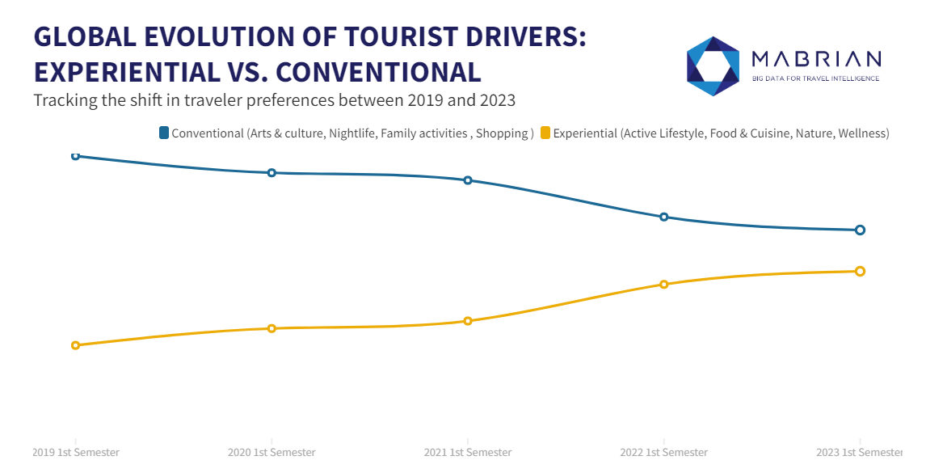
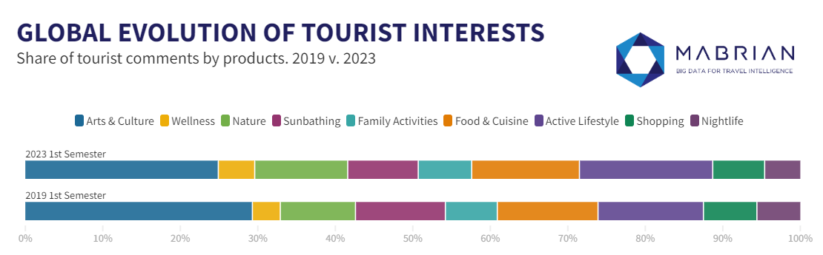
Globalna važnost iskustvenih putovanja raste
Na svjetskom tržištu opći je trend porasta iskustvenih putovanja, u kojima je doživljaj u središtu interesa turista.
Zanimljivi su nalazi istraživanja kompanije Mabrian, koje prati ponašanje i preferencije potrošača u putovanjima u postpandemijskom razdoblju u usporedbi s 2019. godinom, a koje se provodi tehnikom Social Listening (upotrebom Big Data i AI tehnologija).
Glavni zaključak istraživanja je da iskustvene aktivnosti ili motivi sve više prevladavaju nad konvencionalnim motivima putovanja. Iskustvene aktivnosti se odnose na wellness, aktivan životni stil, prirodu te hranu i lokalnu kuhinju. S druge strane, konvencionalni motivi putovanja uključuju umjetnost i kulturu, sunce i more, obiteljska putovanja, kupnju i noćni život.
Iskustveni motivi putovanja porasli su za 10 postotnih bodova u posljednje 4 godine. U lipnju 2023. udio iskustvenih motiva već je gotovo 50/50, što je vrlo značajno s obzirom na to da su u lipnju 2019. samo umjetnost i kultura te sunce i more predstavljali 41% motiva putovanja. Najviše su porasli motivi putovanja: aktivni životni stil, priroda i wellness.
Globalni razvoj poticaja turista za putovanje:
iskustveno prema konvencionalnom
Praćenje promjena u preferencijama putnika (2019.-2023.)
Globalni razvoj interesa turista
Udio komentara turista prema proizvodima (2019.vs 2023.)
Izvor: Mabrian, 12/2023.

Slide 22
Putovanje kao smisleno i nezaboravno iskustvo
Aktivnosti postaju glavna atrakcija na putovanju
Prisjećajući se nedavnog putovanja, gotovo polovica ispitanika (46%) aktivnosti je rangirala kao najvažniji razlog za pamćenje, znatno više od ostalih komponenti putovanja, kao npr. smještaj (34% ispitanika) ili hrana (20% ispitanika).
Naročito mlađi turisti stavljaju prioritet na aktivnosti. Na pitanje o budućim putovanjima, 70% generacije Z i 66% milenijalaca potvrdilo je da će im događaji/atrakcije/aktivnosti kao motiv putovanja biti izuzetno važni, dok je samo 48% ‘boomer’-a odgovorilo potvrdno.
Utjecaj putovanja na osobni razvoj
Prisjećajući se nedavnog putovanja, više od dvije trećine ispitanika (69%) je potvrdilo da im je putovanje pomoglo u osobnom razvoju.
Pritom generacija milenijalaca u najvećoj mjeri (77%) gleda na putovanje kao na pomoć u osobnom razvoju.
Izvor: TripAdvisor: The Experience of Travel: How Trips Leave a Lasting Impression, 02/2024.

Slide 23
Putovanje kao značajan prioritet u potrošnji
Prema istraživanju tržišta koje je proveo TripAdvisor u 2024., iskustva su nadmašila posjedovanje materijalnih dobara, budući da među populacijom jača opći trend traženja višeg smisla u životu.
Putovanje je iskustvo vrijedno prioriteta. Naglasak na iskustvima u odnosu na imovinu naveo je mnoge putnike da promijene prioritete svoje potrošnje, pa čak i da žrtvuju neke druge oblike potrošnje, kako bi zadovoljili svoju želju za putovanjem.
Izvor: TripAdvisor: The Experience of Travel: How Trips Leave a Lasting Impression, 02/2024.

Slide 24
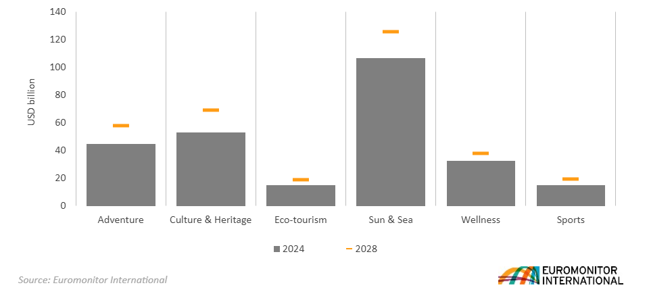
Tržišni izgledi: Snaga personalizacije u turizmu jača
Očekuje se da će nišni segmenti turističkog tržišta kao što su wellness, eko-turizam, sport i avantura biti glavna područja rasta u nadolazećim godinama.
Potrošači sve više daju prioritet personaliziranim iskustvima usklađenim s njihovim životnim stilom i vrijednostima, što pozitivno utječe na veću spremnost da plate više za ono što im je najvažnije.
Pronalaženje i iskustvo savršenog putovanja sve je lakše ostvarivo zahvaljujući personalizaciji koja se isporučuje kroz digitalizaciju, uključujući nedavna unaprjeđenja koja je omogućila generativnu umjetnu inteligenciju u planiranju putovanja.
Odmorišni paketi po vrsti 2024./2028. (u milijardama USD)
Izvor: Euromonitor International, 12/2023.

Slide 25
Tržišni izgledi: Luksuzna i premium putovanja
Premium putovanje odnosi se na svako putovanje koje je iznad prosjeka u smislu kvalitete ili cijene. Luksuzno putovanje, s druge strane, definira se kao putovanje koje je izuzetno skupo ili ekstravagantno po prirodi i obično uključuje jedinstveno iskustvo.
Luksuzna putovanja vjerojatno će ostati glavni pokretač rasta u turističkoj industriji. Postoji korelacija između primanja i važnosti putovanja, pri čemu oni koji najviše zarađuju u najvećoj mjeri smatraju putovanje vrlo ili iznimno važnim.
Motivirani za putovanje i s većim financijskim mogućnostima, imućni putnici predstavljaju velik udio u turističkoj potrošnji. Ovaj segment čini 30% potrošnje na putovanjima u SAD-u, prema studiji Skift-a.
Međutim, luksuzna putovanja nisu ograničena na one koji najviše zarađuju. Zajedno s povećanom potražnjom za smislenim i nezaboravnim iskustvima, putnici različite platežne moći traže da ih se razmazi i da uživaju u slobodnom vremenu na putovanju. Na temelju istraživanja TTS-a među ključnim turističkim tržištima, 39% je navelo da se prepuštaju luksuznim iskustvima tijekom putovanja.
Iz ovog je proistekao trend prihvatljivog luksuza, budući da potrošači u sve većoj mjeri biraju premium ponudu, odnosno ponudu više kvalitete. Prema mišljenju stručnjaka iz turističke industrije (prema Tourism Economics ‘Travel Industry Monitor’), očekuje se nastavak ovog trenda i u godinama koje slijede, usprkos potencijalnom usporavanju globalne stope rasta luksuznog tržišta.

Slide 26
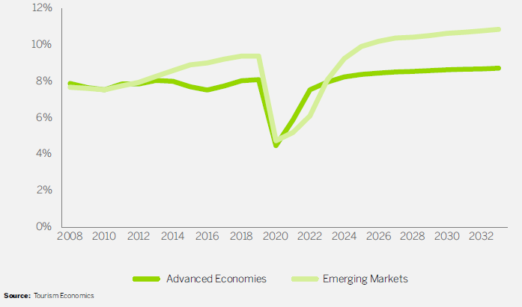
Tržišni izgledi: Odmorišna putovanja do 2033.
Odmorišna putovanja bila su pokretačka snaga industrije u deset godina prije pandemije, a očekuje se da će ostati najdinamičniji segment putovanja u sljedećih deset godina.
Do 2033. godine očekuje se da će potrošnja na odmorišna putovanja biti više nego dvostruko veća od razine iz 2019. godine.
Ukupna odmorišna putovanja predstavljala su oko 8,5% ukupne potrošnje potrošača na početku prošlog desetljeća, popevši se na 9,5% do 2019. godine. Prema očekivanjima, udio potrošnje na odmorišna putovanja u ukupnoj potrošnji će porasti na 10,5% do 2033. godine.
Udio potrošnje na odmorišni turizam u ukupnoj potrošnji
Izvor: Tourism Economics, 2023.

Slide 27
Profil premium turista

Slide 28
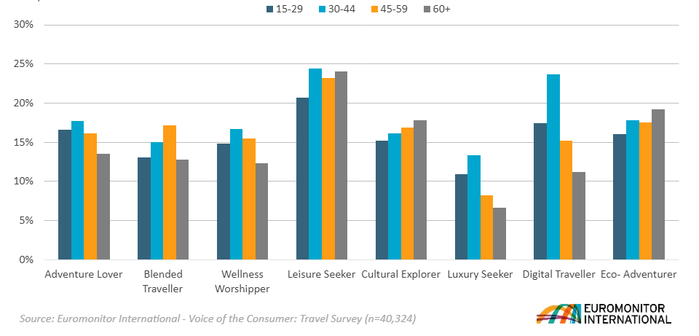
Promijenjeni profil turista: mlađi, raznoliki i osnaženi
Prema istraživanju Euromonitora, nakon pandemije turisti prosječno postaju sve mlađi, pri čemu milenijalci (u dobi od 30 do 44 godine) čine najveći udio obožavatelja wellnessa, onih koji traže slobodno vrijeme, onih koji traže luksuz i digitalnih putnika.
Tragači za luksuzom najzastupljeniji su u zemljama Bliskog istoka, Azije i Pacifika, a Eko-avanturisti u Aziji, Pacifiku i Europi, dok su Kulturni istraživači najzastupljeniji u Europi.
Putovanja su visoko digitalizirana, a procjenjuje se da 67% potrošača rezervira online u 2024. godini.
Pružatelji turističkih usluga trebaju osigurati da raznolikost i inkluzija budu središnje vrijednosti njihovih brendova i proizvoda/usluga kako bi putnicima sutrašnjice poželjeli dobrodošlicu na visokotehnološki način koji je u skladu s njihovim uvjerenjima i vrijednostima.
Segmentiranje putnika prema starosnoj dobi (2023.)
% ispitanika
Izvor: Euromonitor International, Voice of the Consumer: Travel Survey, 12/2023.

Slide 29
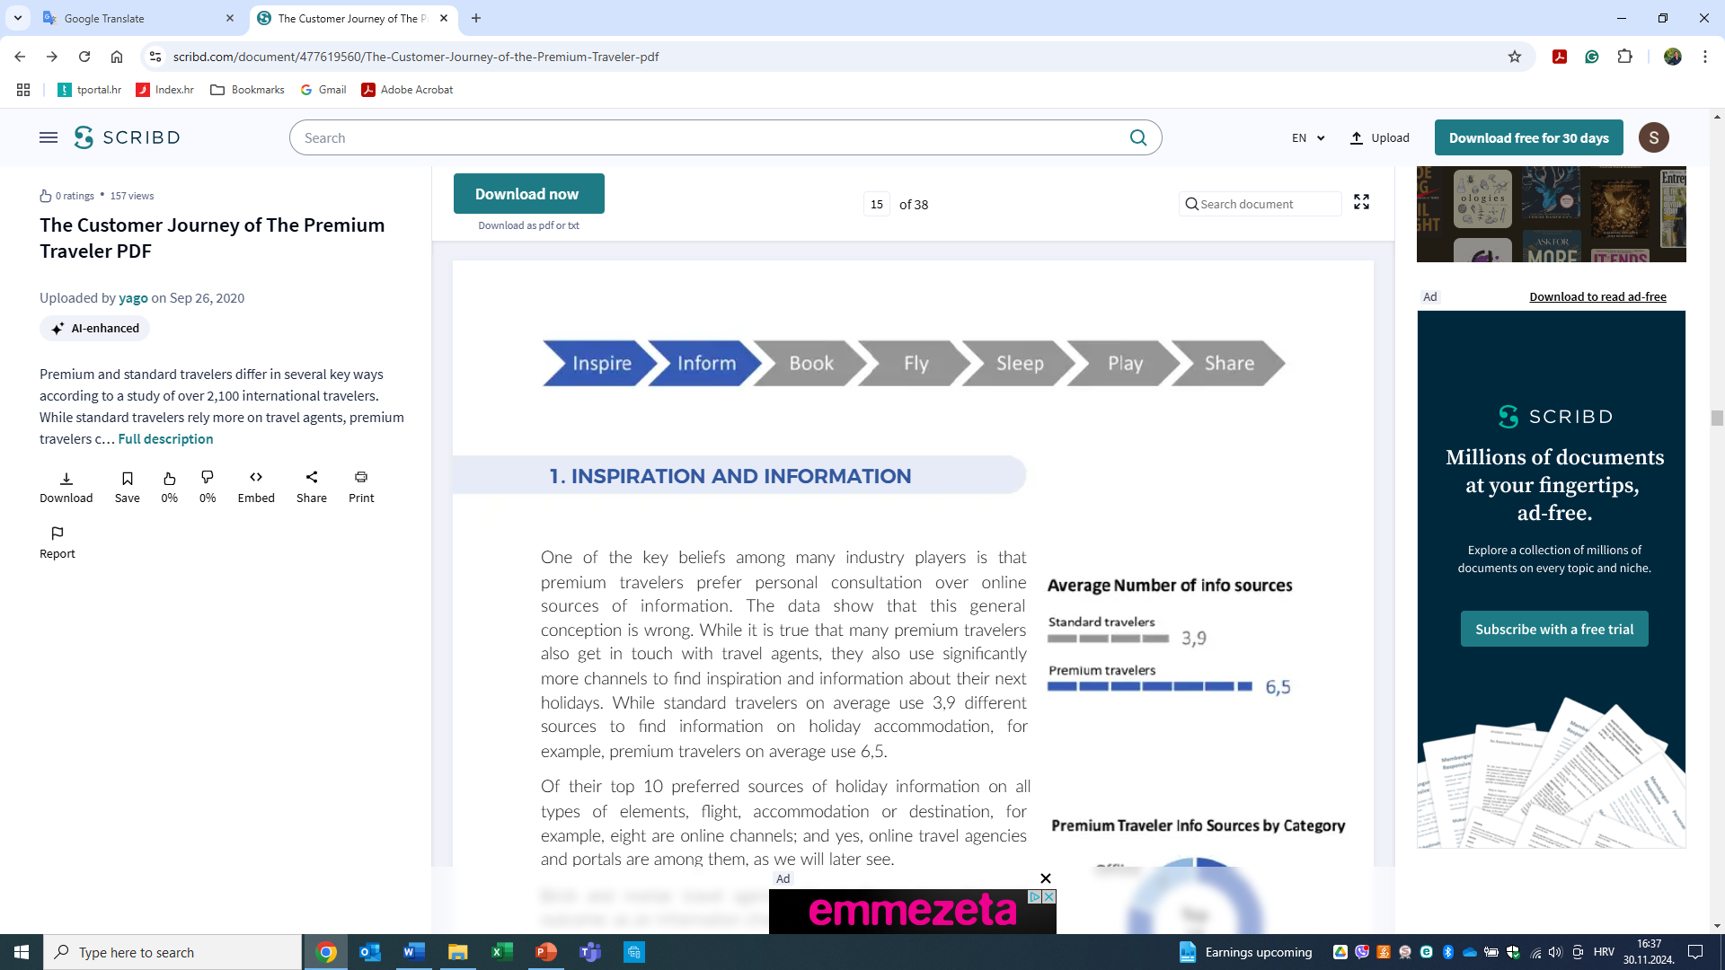
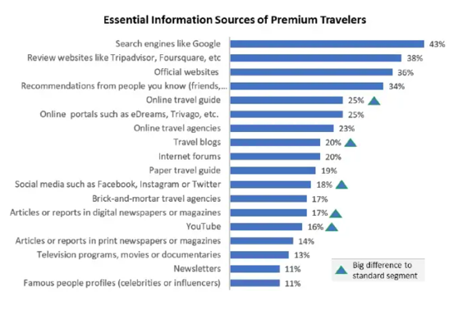
Razumijevanje premium turista
„The Customer Journey of the Premium Traveler”, studija koju je proveo Premium Travel Lab, istražuje razlike u ponašanju između premium turista i konvencionalnijih ili standardnih turista. Istraživanje analizira što ih inspirira, kako odabiru lokaciju i kako stupaju u interakciju sa svojim turističkim preferencijama, tijekom cijelog ‘Customer Journey’-a.
Premium segment uglavnom traži informacije na internetu. S obzirom na to, putničke agencije pritom imaju puno manju ulogu nego što bi se moglo očekivati.
Tijekom faze inspiracije, premium turisti pregledavaju mnogo više internetskih stranica od standardnih putnika; više istražuju i pronicljiviji su kada je riječ o odabiru destinacija.
Izvor: The Customer Journey of the Premium Traveler; The Premium Travel Lab, 2019.

Slide 30
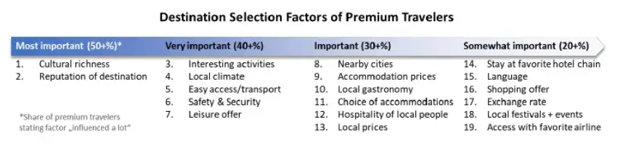
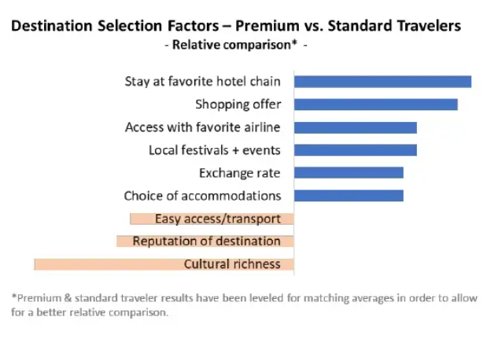
Razumijevanje premium turista
Vezano za svrhu putovanja, premium potrošači pri odabiru destinacije u velikoj su mjeri zainteresirani za kulturu. Čak 80% premium turista potvrđuje da im je kultura, ali i reputacija destinacije, važna pri odabiru destinacije.
U usporedbi sa prosječnim (standardnim) turistima, premium potrošači pridaju veću važnost čimbenicima kao što su hotelski brend, mogućnosti kupovine i lakoj dostupnosti destinacije (mogućnost dolaska u destinaciju željenom zrakoplovnom linijom).
Izvor: The Customer Journey of the Premium Traveler; The Premium Travel Lab, 2019.

Slide 31
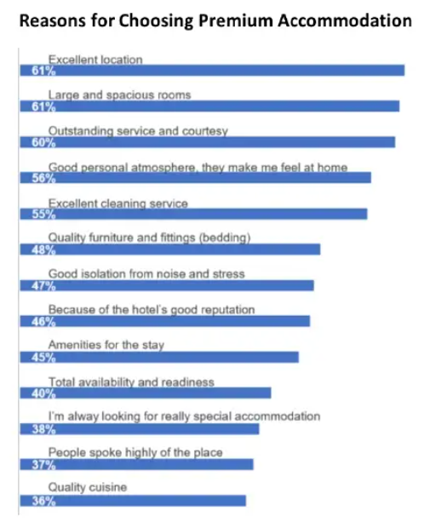
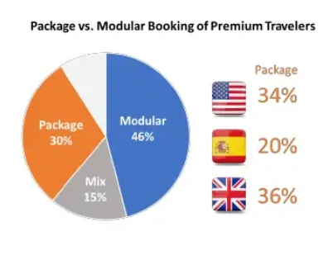
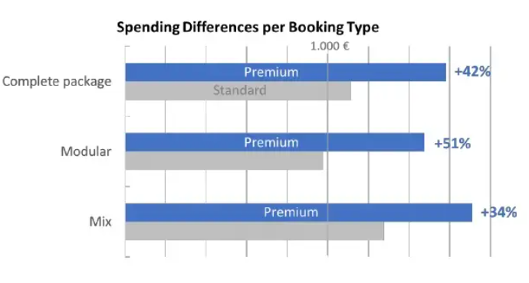
Razumijevanje premium turista
Premium turisti naviše (45% ispitanika) koriste tzv. modularne rezervacije pri odlasku na putovanje, koje su u potpunosti personalizirane tj. usklađene s njihovim željama i potrebama. Stanje po tržištima se razlikuje, pa su tako premium turisti na anglosaksonskim tržištima više orijentirani na korištenje paketa pri rezervaciji putovanja.
Najveća razlika u potrošnji na putovanju između premium i standardnih turista se ostvaruje na modularnim rezervacijama, gdje premium turisti troše 51% više na putovanje od standardnih turista.
Najvažniji faktori pri odabiru premium smještaja su lokacija, prostrane sobe, izvrsna usluga i ljubaznost kao i ugođaj te besprijekorna čištoća objekta.
Izvor: The Customer Journey of the Premium Traveler; The Premium Travel Lab, 2019.

Slide 32
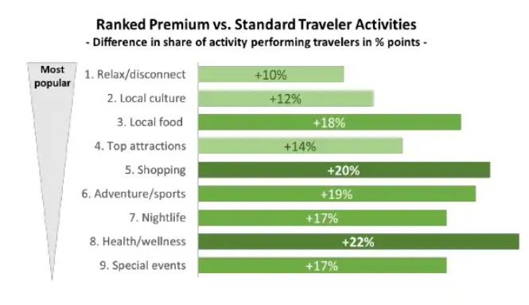
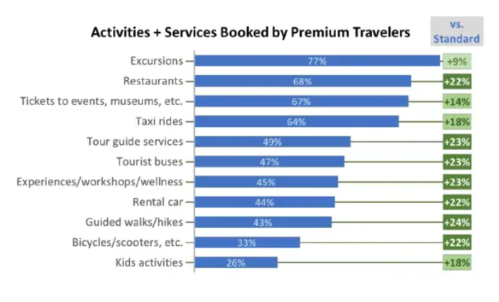
Razumijevanje premium turista
Aktivnosti su izuzetno važne za premium turista. Po rangu važnosti, za premium turista su najvažniji opuštanje i bijeg od svakodnevnice, lokalna kultura, lokalna hrana, vrhunske atrakcije i kupovina. U usporedbi sa standarndim turistom, za premium turista su mnogo važniji zdravlje i wellness, mogućnosti kupovine, sportovi i lokalna hrana.
Usprkos činjenici da premium turisti više vole opuštanje na odmoru, oni rezerviraju više aktivnosti i usluga u odnosu na standardne turiste. Prema istraživanju Travel Lab-a, premium turisti prije i tijekom samog putovanja u prosjeku rezerviraju 11 različitih komponenti putovanja. Za usporedbu, standardni turist u prosjeku rezervira samo 7,6 komponenti putovanja.
Najmanje dvije trećine premium turista rezervira izlet, odlazak u restoran, ulaznice za event ili muzeje.
Izvor: The Customer Journey of the Premium Traveler; The Premium Travel Lab, 2019.

Slide 33
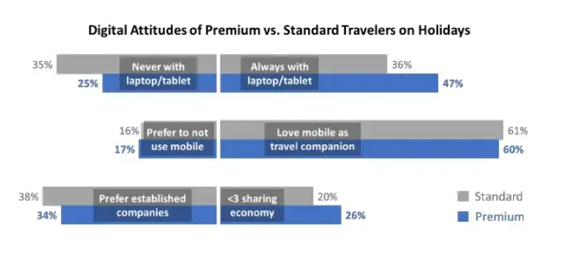
Razumijevanje premium turista
Premium turisti su više otvoreni prema novim tehnologijama i inovativnim poslovnim modelima, u usporedbi sa standardnim turistima. Oni češće u odnosu na standardne turiste, osim mobilnog telefona, na odmor nose laptop ili tablet, te su otvoreniji prema ‘ekonomiji dijeljenja’ kao što je npr. Airbnb or Uber. Upotreba mobilnih uređaja je kod premium turista više-manje slična kao kod standardnih turista.
Premium turisti su više digitalno aktivni u fazama inspiracije i informacije o putovanjima, u odnosu na standardne turiste.
Izvor: The Customer Journey of the Premium Traveler; The Premium Travel Lab, 2019.

Slide 34
Pozicioniranje Hrvatske u premium segmentu turističkog tržišta

Slide 35



Hrvatska kao premium destinacija?
Ocjenu u kojoj je mjeri Hrvatska na turističkom tržištu pozicionirana kao premium destinacija, te uklapa li se u globalne trendove 'premiumizacije' (sve veće potražnje i rasta ponude u segmentu više kvalitete i autentičnosti), valja temeljiti na više aspekata analize:
Nezavisna stručna eksterna ocjena
Proanalizirati relevantne svjetske indekse identiteta i konkurentnosti Hrvatske kao turističke destinacije i razvoja turizma, u cilju objektivizacije aktualne pozicije turizma Hrvatske na međunarodnom turističkom tržištu. Analiza uključuje:
Travel & Tourism Development Index 2024 (World Economic Forum),
The Bloom Consulting Country Brand Ranking 2024/2025, Tourism Edition,
US News Best Countries Index 2024.
Profil gosta, postavljeni ciljevi i strateško usmjerenje
Proanalizirati aktualni profil turista u Hrvatskoj (nalazi istraživanja TOMAS), te Strateški marketinški i operativni plan hrvatskog turizma za razdoblje 2022.-2027., kako bi se utvrdilo strateško usmjerenje i željeno pozicioniranje Hrvatske kao turističke destinacije.
Istraživanja: Percepcija Hrvatske
Sagledati nalaze recentnih tržišnih istraživanja koja pružaju uvid u percepciju Hrvatske kao turističke destinacije s aspekta međunarodnog tržišta odnosno profesionalaca u turizmu i turista.

Slide 36



Konkurentnost i identitet Hrvatske kao turističke destinacije
Ocjena konkurentnosti i identiteta Hrvatske prema aktualnim svjetskim indeksima
Travel & Tourism Development Index
Konkurentnost Hrvatske kao turističke destinacije, prema Indeksu razvoja turizma Svjetskog gospodarskog foruma, posljednjih godina je u padu. S 44. mjesta u 2019. godini, Hrvatska je pala na 46. mjesto u 2024. godini.
The Bloom Consulting Country Brand Ranking, Tourism Edition
Hrvatska je po snazi svog turističkog brenda na 14. mjestu u svijetu (poboljšan rang za 2 mjesta u zadnje 2 godine) i na 9. mjestu u Europi, prema ocjenama The Bloom Consulting Country Tourism Brand Ranking.
US News Best Countries Index
Hrvatska je globalno rangirana na 47. mjestu od ukupno 89 država (pad rejtinga za 2 mjesta od prošle godine), a povoljno je rangirana u kategorijama Avantura/provod (32. mjesto, pad za 6 mjesta) i Kvaliteta života (36. mjesto, pad za 7 mjesta od prošle godine).
Izvori: Travel & Tourism Development Index 2024, World Economic Forum;
The Bloom Consulting Country Brand Ranking 2024/2025, Tourism Edition;
US News Best Countries Index 2024.

Slide 37
Profil turista u Hrvatskoj: stanje i trendovi promjena
SOCIO-DEMOGRAFSKI PROFIL GOSTA:
više obrazovanijih gostiju
manje mlađih gostiju
više gostiju s višim primanjima
više lojalnih gostiju
Dominacija turista srednje životne dobi (30 do 49 god. starosti), a udio najmlađih gostiju (do 29 god.) varira, s tendencijom pada u posljednjih nekoliko godina (od 21% u 2014. do 14% u 2022.).
Od 2001. godine do danas zamjetan je trend povećanja udjela obrazovanijih gostiju, udio fakultetski obrazovanih gostiju povećan je s 21% u 2001. na 42% u 2019. godini, uz pad na 40% u 2022. godini. Značajno se smanjuje udio gostiju sa srednjoškolskim obrazovanjem.
Tijekom godina značajnije se povećava udio turista s višim mjesečnim primanjima kućanstva. Dok je u 2010. godini zabilježeno svega 7% gostiju iz kućanstava s primanjima od 3.501 eura i više, u 2014. taj udio raste na 12%, u 2017. na 24%, u 2019. na 36%, a u 2022. godini na 45%.
Zaustavljen je pad udjela lojalnih gostiju, onih koji su u Hrvatskoj bili tri i više puta – u 2019. je njihov udjel bio 53%, a 2022. čak 72%. To pokazuje i dalje znatnu ovisnost hrvatskog turizma o postojećim tržištima i segmentima potražnje, ali potvrđuje i značajan segment lojalne potražnje koja odabire Hrvatsku kao turističku destinaciju i u kriznim razdobljima. Novi gosti više dolaze na kontinent, lojalni su više na moru.
More i priroda i dalje ostaju najvažniji motivi dolaska na hrvatsku obalu i otoke, no na Jadranu raste udjel gostiju koji dolaze radi gastronomskih motiva. U TOMAS-u 2023. g. city break i gastronomija su motivirali po 19% gostiju na dolazak, dok je 2019. zbog gastronomije na Jadran došlo tek 6% turista. U kontinentalnoj Hrvatskoj gastronomski motivi su slabije izraženi. Amerikanci su turisti koje najviše privlači gastronomija kao motiv dolaska u Hrvatsku.
MOTIVI DOLASKA:
more i priroda dominantni motivi
jača uloga city break-a i gastronomije
Izvor: Istraživanje stavova i potrošnje turista u Hrvatskoj (TOMAS), 2001.-2023., Institut za turizam Zagreb

Slide 38
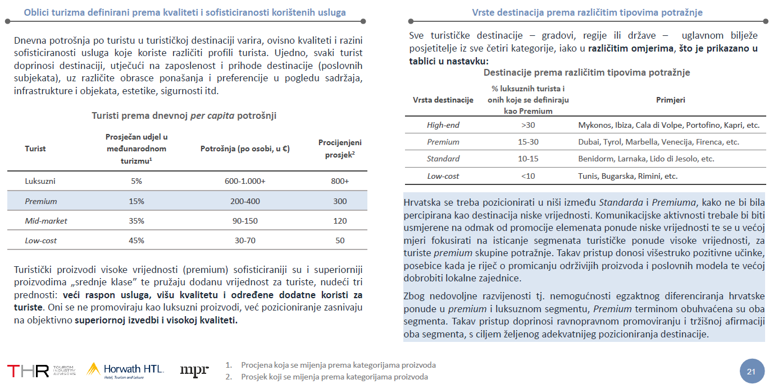
Strateška usmjerenja Hrvatske kao turističke destinacije: Repozicioniranje u destinaciju visoke vrijednosti
Pozicioniranje temeljeno na masovnom turizmu niske dodane vrijednosti nije održivo.
Hrvatska je kao turistička destinacija, prema Strateškom marketinškom planu, odabrala dva smjera repozicioniranja:
Repozicioniranje u smjeru istinske ljepote destinacije;
Repozicioniranje u destinaciju visoke vrijednosti, koja će uključivati od 15-20% premium i luksuznih turista.
Izvor: Strateški marketinški i operativni plan hrvatskog turizma za razdoblje 2022.-2027., Izvršni sažetak; THR, Horwath HTL, mpr, 06/2023.

Slide 39

Strateška usmjerenja Hrvatske kao turističke destinacije: Vizija razvoja turizma
Vizija turističkog razvoja Hrvatske je u skladu s postulatima premium turizma:
Hrvatska želi postati turistička destinacija koja nudi visoko kvalitetna iskustva, odgovornim turistima, koji su spremni ostvariti višu potrošnju.
Sastavni dio vizije je jedinstvenost doživljaja i lokalizacija: očuvanje i njegovanje jedinstvenih hrvatskih običaja i istinskih lokalnih iskustava, na dobrobit domaćeg stanovništva.
„Hrvatska će do 2027. i poslije biti prepoznata kao održiva destinacija visoke vrijednosti, koja će u cilju unaprjeđenja kvalitete života domaćeg stanovništva nuditi širok spektar autentičnih i kvalitetnih turističkih doživljaja, različitim segmentima turističke potražnje."
Izvor: Strateški marketinški i operativni plan hrvatskog turizma za razdoblje 2022.-2027., Izvršni sažetak; THR, Horwath HTL, mpr, 06/2023.

Slide 40
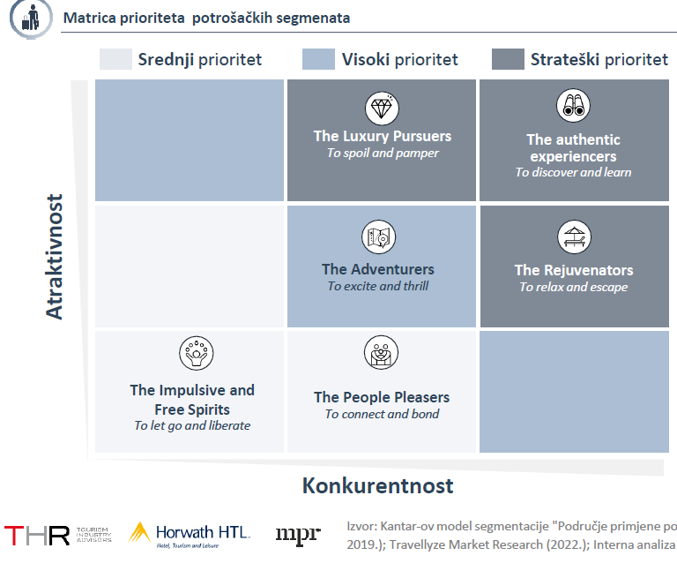
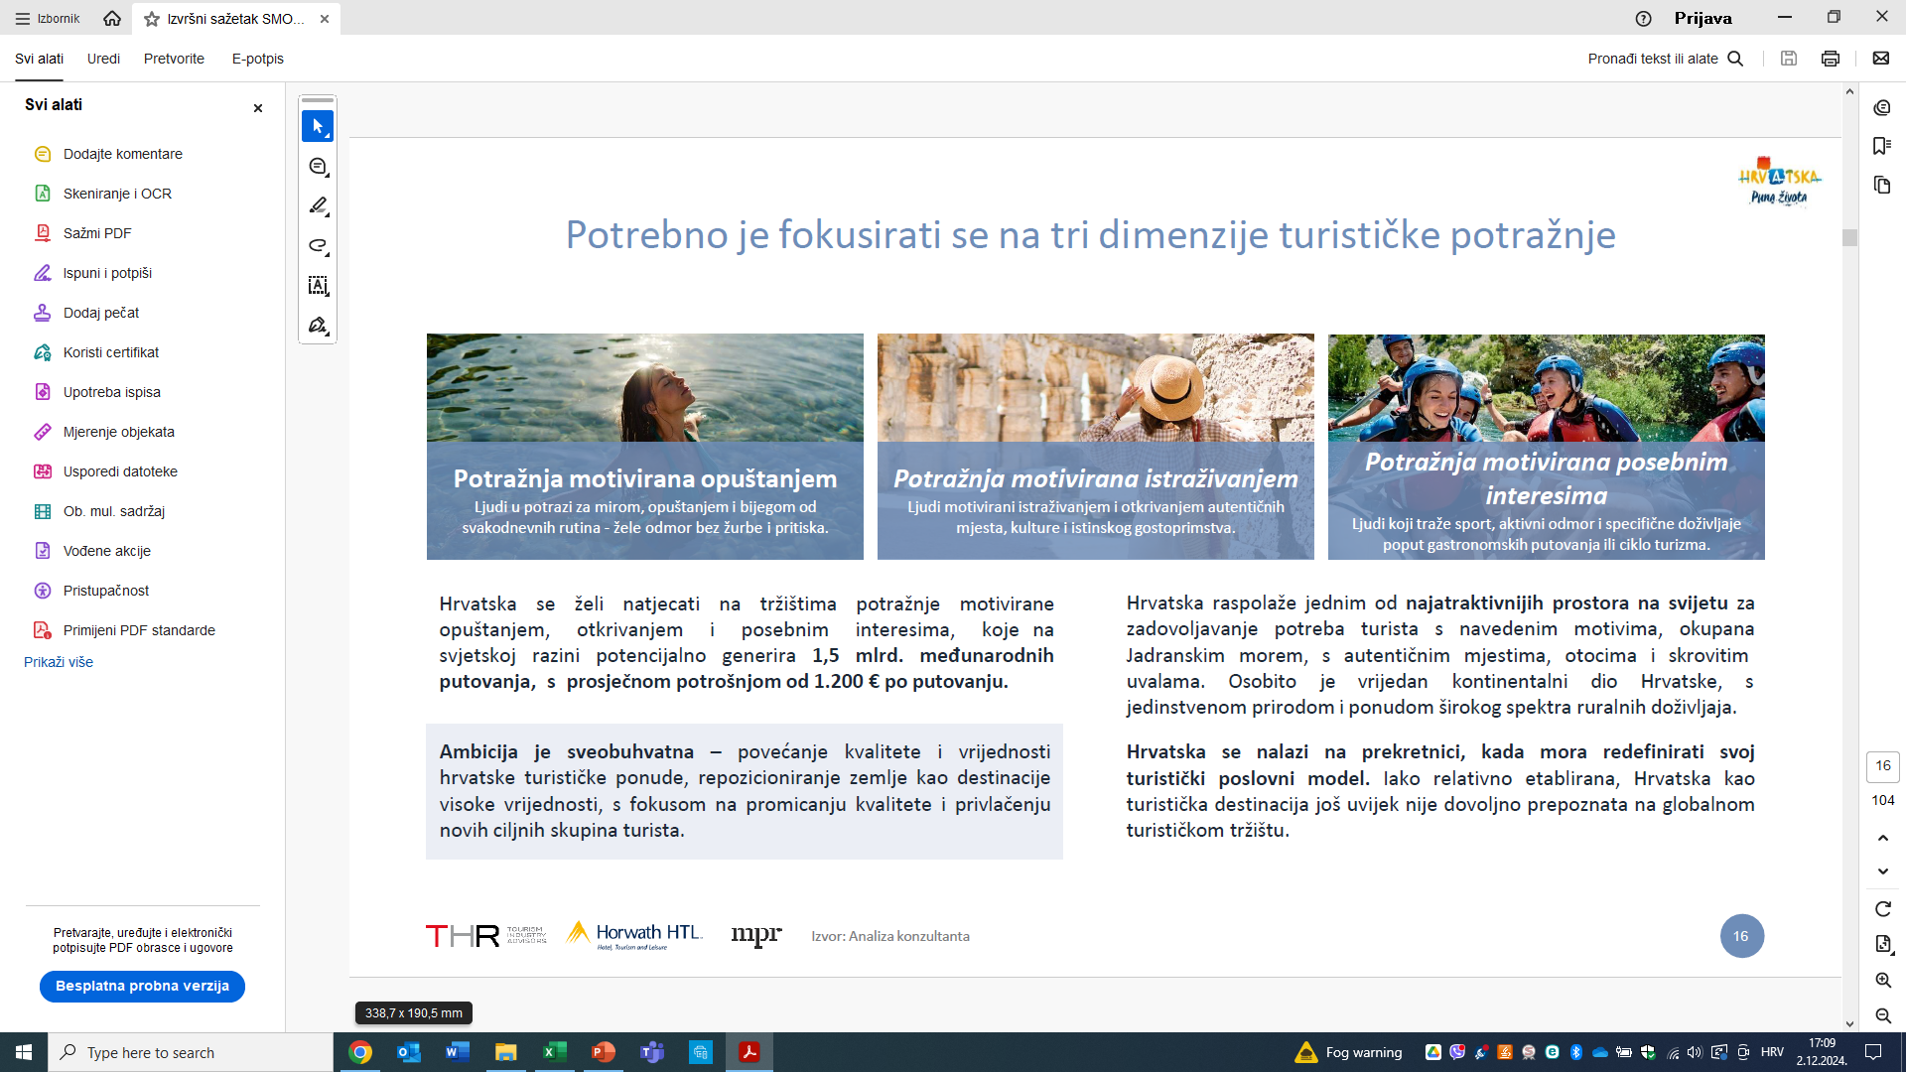
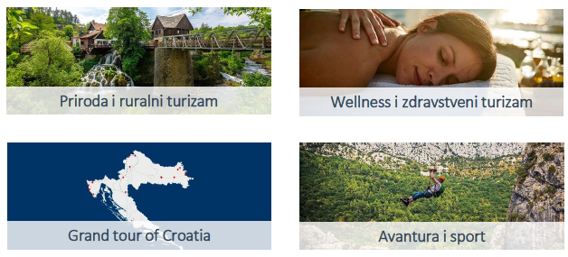
Strateška usmjerenja Hrvatske kao turističke destinacije: Ciljna tržišta i proizvodni prioriteti
Fokus na 3 dimenzije turističke potražnje
Vidljivo je da definirana prioritetna ciljna tržišta i proizvodni prioriteti koje definira Strateški marketinški plan, odgovaraju zahtjevima premium potrošača.
Realizacijom ovih prioriteta kroz operacionalizaciju marketinške strategije stječu se preduvjeti za repozicioniranje Hrvatske u smjeru premium turističke destinacije.
Proizvodni prioriteti
Izvor: Strateški marketinški i operativni plan hrvatskog turizma za razdoblje 2022.-2027., Izvršni sažetak; THR, Horwath HTL, mpr, 06/2023.

Slide 41
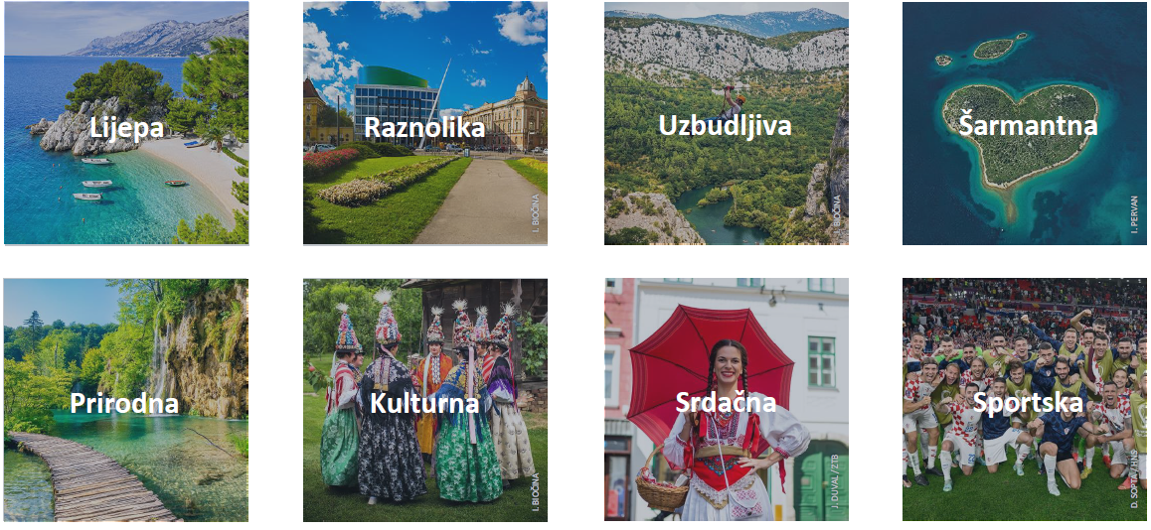
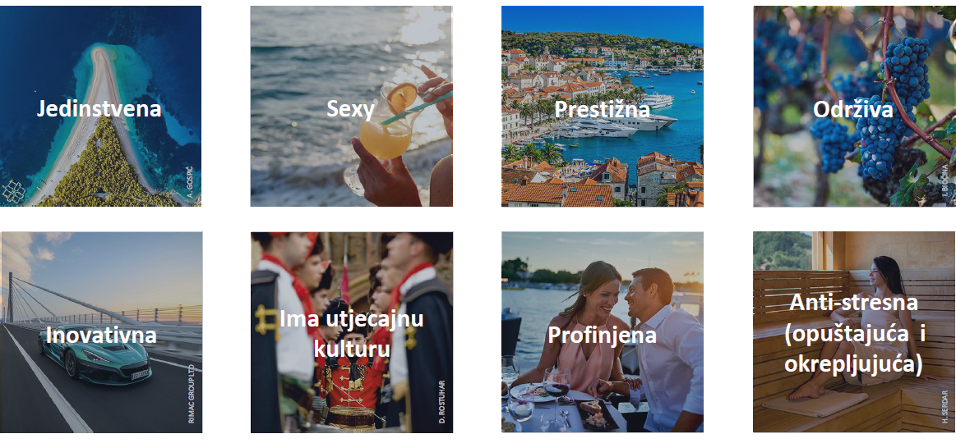
Percepcija Hrvatske kao turističke destinacije: Atributi brenda i nedovoljno percipirani elementi brenda
Ključni atributi brenda Hrvatska
Nedovoljno percipirani elementi brenda Hrvatska
- poželjni za nadogradnju brenda
Iako ključni atributi brenda Hrvatske koji su već danas prepoznati na međunarodnom turističkom tržištu predstavljaju dobar okvir za razvoj turizma više vrijednosti, za fokus na potražnju premium turista svakako valja intenzivirati aktivnosti na nadogradnji brenda za određene elemente (jedinstvena, sexy, prestižna, održiva, profinjena te opuštajuća i okrepljujuća), jer ovi elementi brenda još uvijek nisu dovoljno percipirani, a predstavljaju važne faktore za privlačenje premium potražnje.
Izvor: Strateški marketinški i operativni plan hrvatskog turizma za razdoblje 2022.-2027., Izvršni sažetak; THR, Horwath HTL, mpr, 06/2023.

Slide 42
Percepcija Hrvatske kao turističke destinacije:
Tržišna istraživanja
Percepcija dionika iz turističkog sektora, politike i stručnjaka za nacionalno brendiranje
Istraživanje o percepciji Hrvatske kao turističke destinacije, provedeno u sklopu izrade Strateškog marketinškog i operativnog plana hrvatskog turizma za 2022.-2027., pokazuje da Hrvatska ima snažni potencijal za razvoj premium ponude, jer ispitanici pozitivnim ocjenjuju elemente koji su važni premium potrošačima:
Ispitanici smatraju kako Hrvatska u svijetu ima pozitivan imidž kao turistička destinacija.
Ključni aduti turističke ponude obuhvaćaju:
prirodne ljepote i kulturnu baštinu,
osobnu sigurnost,
dostupnost i prometnu povezanost (dobra infrastruktura) te
gastronomsku ponudu.
Ispitanici navode kako je za privlačenje suvremenih turista i jačanje brenda Hrvatske kao turističke destinacije nužno staviti veći fokus na gastronomiju, aktivnosti na otvorenom te očuvanje okoliša.
Izvor: Rezultati intervjua (N=10) i upitnika (N= provedenih s ključnim dionicima iz turističkog sektora, politike i stručnjaka za nacionalno brendiranje. Strateški marketinški i operativni plan hrvatskog turizma za razdoblje 2022.-2027., Izvršni sažetak; THR, Horwath HTL, mpr, 06/2023.

Slide 43
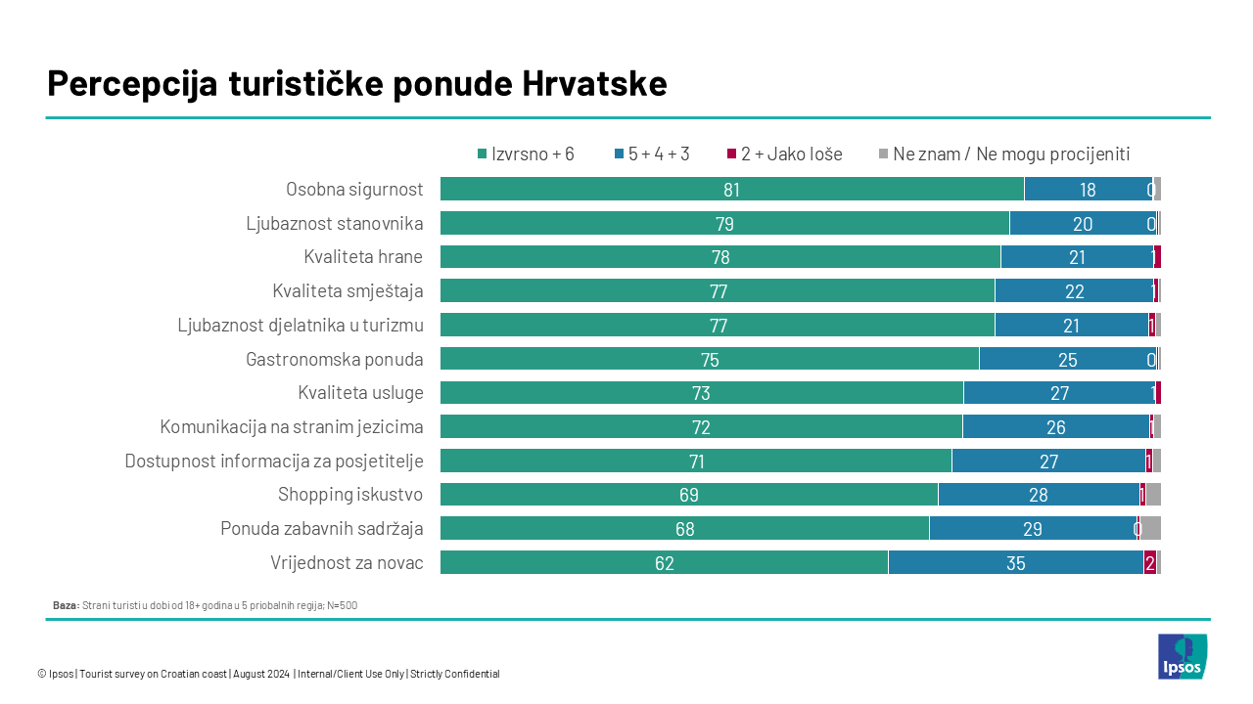
Percepcija Hrvatske kao turističke destinacije:
Tržišna istraživanja
Anketiranje stranih turista na hrvatskoj obali (Ipsos, N=500, 07-08/2024.)
ZADOVOLJSTVO TURISTIČKOM PONUDOM HRVATSKE
Generalno, strani turisti daju visoke ocjene gotovo svim aspektima turističke ponude Hrvatske.
Aspekti kojima su turisti najzadovoljniji su:
osobna sigurnost – 81% daje ocjenu 6 ili 7 na skali od 1 „Jako loše“ – 7 „Izvrsno“
ljubaznost Hrvata (79%)
kvaliteta hrane u Hrvatskoj (78%).
Izvor: Istraživanje na stranim turistima na hrvatskoj obali, Ipsos, 18.09.2024.

Slide 44
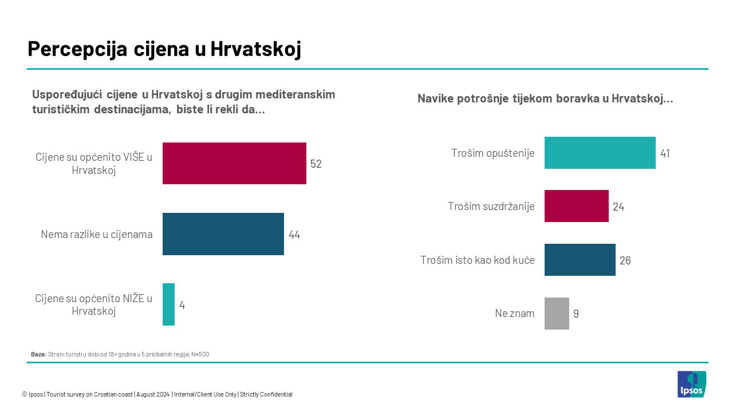
Percepcija Hrvatske kao turističke destinacije:
Tržišna istraživanja
Anketiranje stranih turista na hrvatskoj obali (Ipsos, N=500, 07-08/2024.)
PERCEPCIJA CIJENA U HRVATSKOJ U ODNOSU NA MEDITERANSKE KONKURENTSKE DESTINACIJE
Polovica stranih turista smatra da su cijene u Hrvatskoj generalno više u usporedbi s ostalim mediteranskim turističkim destinacijama (52%), dok 44% smatra kako su cijene iste kao u drugim mediteranskim destinacijama, a tek 4% stranih turista smatra kako su cijene niže.
NAVIKE POTROŠNJE u odnosu na potrošnju u zemlji iz koje dolaze: 1 od 4 strana turista troši suzdržanije tijekom boravka u Hrvatskoj nego kad su kod kuće (24%), sličan udio turista troši jednako kao kad su kod kuće (26%), dok 41% turista troši opuštenije nego kad su kod kuće.
Izvor: Istraživanje na stranim turistima na hrvatskoj obali, Ipsos, 18.09.2024.

Slide 45
Procjena volumena i tržišnog udjela premium turističke ponude u Hrvatskoj

Slide 46
Nekonkurentna struktura turističkog smještaja u Hrvatskoj
Vrste turističkog smještaja u Hrvatskoj
Hrvatska raspolaže s ukupno 1,95 milijuna kreveta u turizmu, od čega je 1,35 mil. kreveta za komercijalni i nekomercijalni kratkoročni najam turistima, a svega 181 tis. kreveta u hotelima (9,3% ukupnih kapaciteta) – najmanji udio na Mediteranu (prosječni udio hotelskih u ukupnim kapacitetima na Mediteranu je 43%)
U Hrvatskoj je od 2016. godine izgrađeno oko 1 milijun kreveta, najvećim dijelom nekretnina za kratkoročni najam (komercijalni privatni smještaj) i za turizam u stambenim zonama (nekomercijalni turistički smještaj)
Postojeća struktura smještajnih kapaciteta u Hrvatskoj s gotovo 70% udjela komercijalnog i nekomercijalnog smještaja za kratkoročni najam turistima (privatni smještaj) narušava stupanj konkurentnosti turizma Hrvatske u mediteranskom konkurentskom krugu, ponajviše zbog:
vrlo kratke sezone u kojima komercijalni i nekomercijalni objekti za kratkoročni najam turistima posluju
koncentracije iskorištenosti ovih kapaciteta u vrlo kratkoj ljetnoj sezoni koja dovodi do overtourisma u pojedinim destinacijama
negativnog utjecaja na prostor zbog preizgrađenosti dijela destinacija
ostvarenja ispodprosječnog prihoda na godišnjoj razini

Slide 47
Hrvatska ima najveću sezonalnost turizma od svih europskih mediteranskih zemalja
Visoka sezonalnost vodi do prekomjernog turizma u visokoj ljetnoj sezoni
83% godišnjih noćenja u Hrvatskoj se ostvaruje u 4 mjeseca ljetne sezone, a čak 56% u samo 2 ljetna mjeseca
Stupanj sezonalnosti u Hrvatskoj je neznatno smanjen u proteklom desetljeću (2013. 86% uk. god. noćenja u 4 ljetna mjeseca)
UZROCI VISOKE SEZONALNOSTI:
Nepovoljna struktura smještajnih kapaciteta
Sunce i more kao prevladavajući turistički proizvod
Izrazito visok stupanj sezonalnosti turizma može djelovati ograničavajuće na potencijal razvoja premium turizma u Hrvatskoj, zbog prekomjernog turizma koji se dešava u određenim destinacijama u visokoj sezoni (gužve koje narušavaju doživljaj).
Stoga je premium turizam moguć u onim destinacijama u kojima nema prevelikog sezonskog „pritiska” na resurse, odnosno na kvalitetnim mikrolokacijama koje osiguravaju privatnost.

Slide 48
Kvalitativna struktura hotelskog smještaja u Hrvatskoj prilagođena je potrebama premium turizma
Kategorije hotelskog smještaja u Hrvatskoj
U Hrvatskoj posluje 1.197 hotela, od čega:
67 hotela s 5*
439 hotela sa 4*
Segmenti hotelske ponude više (4*) i visoke (5*) kvalitete ukupno čine preko polovice (52,3%) raspoloživog broja hotelskih kreveta u Hrvatskoj
Ovakva povoljna kvalitativna struktura hotelske ponude predstavlja dobru polaznu osnovu za daljnju intenzifikaciju razvoja premium turizma u Hrvatskoj, budući da hoteli više i visoke kvalitete omogućuju gostima koji traže premium ponudu:
visoka kvaliteta personalizirane usluge
lokacije hotela koje su većim dijelom u turistički atraktivnim područjima
arhitektonski oblikovani hoteli s pažljivim unutarnjim dizajnom
komforne smještajne jedinice opremljene potrepštinama koje premium gost traži
raznolike sadržaje kao više ugostiteljskih punktova, spa i wellness, konferencijske sadržaje i slično
organizaciju aktivnosti izvan hotela (concierge usluga)
Dosadašnje investiranje u hotele u Hrvatskoj uglavnom se obavlja putem brownfield hotelskih projekta koji uključuju unaprjeđenje kvalitete postojećih hotelskih objekata, proširenje sadržaja i unaprjeđenje usluga

Slide 49
Razvoj hotelskih projekata više i visoke kvalitete u Hrvatskoj kao osnova za povećanje tržišnog potencijala premium turizma
Planirane investicije u hotele u Hrvatskoj do 2027. god.
Iako hrvatski hotelijerski razvojni projekti u hotelskom investicijskom ciklusu jugoistočne Europe čine tek 8,1% od ukupnog investicijskog volumena regije do 2027. godine, fokus greenfield hotelskih projekata u viši i visoki segment kvalitete (4* i 5*) povećava tržišni potencijal premium turizma u Hrvatskoj
Do 2027. godine u Hrvatskoj su planirani greenfield hotelski projekti sa sljedećim pokazateljima:
6.155 novih hotelskih soba u Hrvatskoj do 2027. g.
Ukupan investicijski iznos:
1,45 milijardi €
od čega:
2,5 tis. novih internacionalno brendiranih hotelskih soba u Hrvatskoj do 2027. g.
235 tis. € prosječna investicija po hotelskom ključu
Izvor: Investicije u hotelijerstvu - Gdje je Hrvatska u regionalnom kontekstu?; Horwath HTL, 26. kongres hotelijera, Zagreb, 26.11.2024.

Slide 50
Rastuća kvaliteta kampova u Hrvatskoj privlači suvremene premium goste
Kategorije kamping smještaja u Hrvatskoj
U Hrvatskoj posluje 375 kampova, od čega:
9 kampova s 5*
85 kampova sa 4*
Segmenti kamping ponude više (4*) i visoke (5*) kvalitete predstavljaju 79% ukupnih raspoloživih kamping kapaciteta u Hrvatskoj
Posljednjih deset godina značajno se ulagalo u kvalitetu kampova u Hrvatskoj, koji su u 2024. godini prema analizama njemačkog autokluba ADAC po kvaliteti na drugom mjestu u Europi - iza nizozemskih, dok su po najvišoj postignutoj cijeni na prvom mjestu u Europi
U idućem srednjoročnom razdoblju očekuje se novi val investicija u kampove, njih oko 100-tinjak, koji su čekali donošenje Uredbe o turističkom zemljištu, a svemu bi trebao pomoći i novi program subvencioniranog kreditiranja HBOR-a za održivi turizam
Važni motivi dolazaka premium gostiju su opuštanje i bijeg od svakodnevice te uživanje u prirodi.
Stoga su visokokvalitetni kampovi važni za privlačenje premium potražnje.

Slide 51
Vile kao ključan segment premium smještajne ponude
Vile su visokokvalitetne (premium i luksuzne) kuće za odmor koje su pogodne za ugošćavanje premium gostiju. Međutim u razvrstavanju smještaja vile nisu odvojene od kuća za odmor, tako da je u Hrvatskoj moguće pratiti trend razvoja ove vrste ponude jedino zbirno. Posljednjih godina znatno je povećana ponuda kuća za odmor (za preko 50% od 2019. g.), osobito u premium segmentu.
Hrvatska 2024. godine raspolaže sa 1,5 tis. kuća za odmor kategorije 5*, te oko 8,5 tis. kuća za odmor kategorije 4*.
Broj zvjezdica kuća za odmor ne označava uvijek atraktivnu nekretninu, nego zadovoljavanje propisa, a kategorizacija ne propisuje atraktivnost, dizajn i kvalitetu namještaja, nego samo norme u smislu veličine soba, širine kreveta i sličnih aspekata opremljenosti.
Premium kuće za odmor su one koje imaju kvalitetnu mikrolokaciju, atraktivno su arhitektonski oblikovane s pažnjom posvećenom unutarnjem dizajnu, a osiguravaju i organizaciju usluga dodane vrijednosti poput kvalitetnog osoblja (domaćice), autentične obilaske destinacije, kupnju lokalnih proizvoda.
Za goste premium kuća za odmor su, osim autentičnosti i visoke kvalitete smještaja, važni privatnost, kvalitetna komunikacija s osobljem, izuzetno važne aktivnosti u destinaciji, ugostiteljska ponuda, ponuda trgovina s premium brendovima, agencija za concierge usluge i slično.

Slide 52
Nautički turizam – turistički proizvod Hrvatske visoko atraktivan za premium potražnju
Nautički turizam predstavlja jedan od neprepoznatljivijih i najbolje tržišno pozicioniranih turističkih proizvoda Hrvatske. Iznimno atraktivna obala, dobri uvjeti za plovidbu i jedrenje tijekom većeg dijela godine, dobra turistička infrastruktura te duga tradicija neki su od važnijih razloga razvijenosti i atraktivnosti ovog oblika turizma.
U Hrvatskoj posluje ukupno 67 marina sa 22,5 tisuće vezova, od čega 30 marina sa 5 i 4 sidara (odnosno I. i II. kategorije), koje sadrže 14,2 tis. vezova. Najveći operator marina je ACI sustav, sa 22 marine.
Nautički turizam idealan je za privlačenje premium potražnje. Kulturni i prirodni resursi, diverzificiranje turističke ponude te kvalitetna prometna infrastruktura (autoceste, ceste, biciklistička infrastruktura, zračne luke, luke nautičkog turizma) predstavljaju osnovicu razvoja posebnih oblika turizma visoke dodane vrijednosti (posebice nautičkog turizma) koji bilježe rast turističke potražnje.
U strateškim razvojnim dokumentima nautički turizam temeljen na očuvanju okoliša, kvalitetnim marinama i ostaloj infrastrukturi naveden je kao jedan od ciljeva razvoja turističkih proizvoda u Hrvatskoj.
Prema istraživanju TOMAS Nautika (2022.g.) obilježja nautičara u Hrvatskoj uklapaju se u segment premium gostiju:
Nautičari su srednjih godina, obrazovani, sve većih primanja;
Raste udio dolazaka zrakoplovom;
Glavni izvor informacija je internet;
Povećano je korištenje usluga unajmljenog skipera;
Povećano je zadovoljstvo nautičara svim elementima ponude;
Povećani prosječni dnevni izdaci nautičara (prosječno dnevno troše 182 €, a čarteraši čak 255 €)
Izvori: TOMAS Nautika 2022. – Stavovi i potrošnja nautičara u Hrvatskoj, Institut za turizam Zagreb, 2023

Slide 53
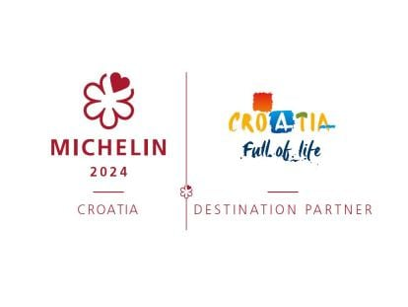

Premium gourmet ponuda u Hrvatskoj je u fazi razvoja
Premium gourmet ponudu karakterizira izvanredan i cjeloviti gastronomski doživljaj, koji uključuje izvrsnost u pripremi i prezentaciji jela i pića, besprijekornu uslugu i autentičan ugođaj.
Premium ugostiteljska ponuda, osim fine dining-a, uključuje autohtone i tradicijske ugostiteljske objekte ili tržišnim pozicioniranjem diferencirane i prepoznatljive ugostiteljske punktove.
Od ukupno 92 restorana koji su dio preporuka Michelin vodiča za 2024. godinu u Hrvatskoj, broj restorana sa Michelin zvjezdicama je sljedeći:
1 restoran s 2 Michelin zvjezdice,
10 restorana s 1 Michelin zvjezdicom i
3 restorana s Michelin zelenom zvjezdicom.
Međunarodni vodič Gault&Millau Croatia u 2024. je proglasio 10 najboljih restorana u Hrvatskoj, koji su zaslužili 4 toke. U ovogodišnju selekciju uvršteno je 300 vrhunskih restorana, 108 POP - popularnih mjesta (bistroa, street food, zalogajnica, slastičarnica), te selekcija 100 najboljih vina i 20 maslinovih ulja iz cijele Hrvatske.

Slide 54
Procjena tržišnog udjela kapaciteta premium smještajne ponude u Hrvatskoj
Za procjenu udjela premium smještajnih kapaciteta u pojedinoj vrsti smještaja korišteni su kriteriji platforme Stories – Experience Premium Croatia koji su definirani za svaku kategoriju.

Slide 55
Procjena tržišnog udjela kapaciteta premium smještajne ponude u Hrvatskoj

Slide 56
Procjena prihoda premium smještajne ponude u Hrvatskoj
Prihod od PREMIUM SMJEŠTAJNE PONUDE (hoteli, kampovi, kuće za odmor, marine) u 2024. u Hrvatskoj:
1,4 milijardi €
Za procjenu udjela premium smještajnih kapaciteta u pojedinoj vrsti smještaja korišteni su kriteriji platforme Stories – Experience Premium Croatia koji su definirani za svaku kategoriju.
Za procjenu prosječnog godišnjeg prihoda po jedinici smještajnog kapaciteta korišteni su benchmark prihodi za svaku vrstu smještaja, procijenjeni za 2024. godinu.

Slide 57
505 savjetovanje d.o.o.
Mlinovi 112A
10000 Zagreb
info@505.hr
www.505.hr
+385 98 414 639

